Slide 1

Computación Grafica
Programa Python
Sistema de Ventas
María Diaz U
Gustavo Miranda O
Integrantes
Eduardo Onetto C
Docente

Slide 2
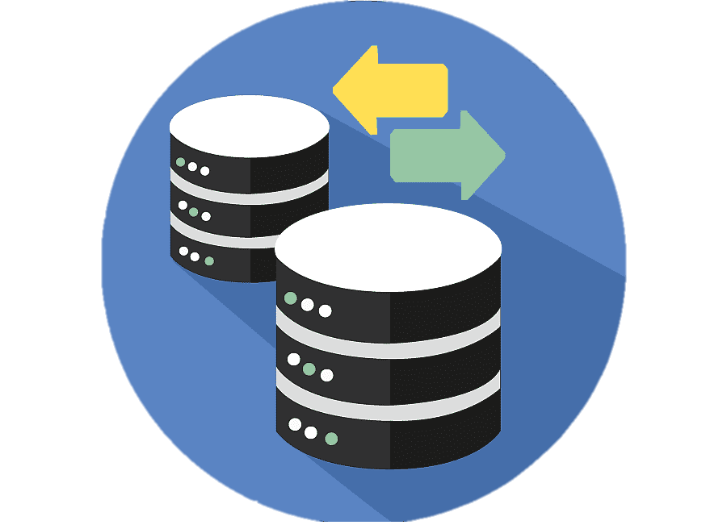
Sistema de Ventas
Este sistema simula transacciones de ventas llamado Lyder, el cual mantiene una interacción con la base de datos ventas

Slide 3


Sistema de Ventas
Es sistema de ventas tiene una interacción del personal que maneje la venta el cual puede exportar en formato CSV

Slide 4
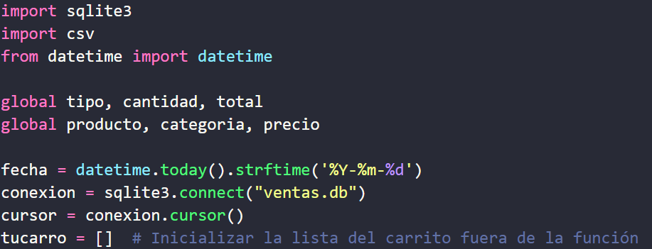
Sistema de Ventas
Vistazo al código en Python
Importaciones
Variables
Asignación de valor a variables

Slide 5
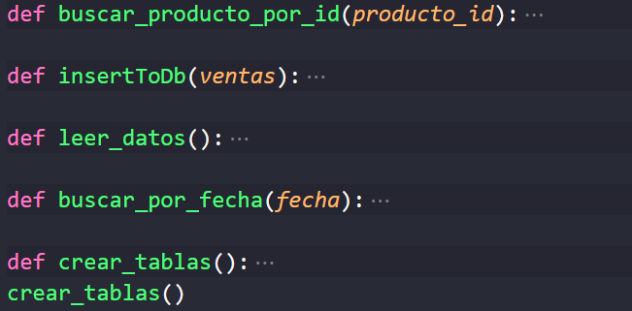
Sistema de Ventas
Vistazo al código en Python
Algunas Funciones

Slide 6
Sistema de Ventas
Vistazo al código en Python
Algunas Funciones

Slide 7
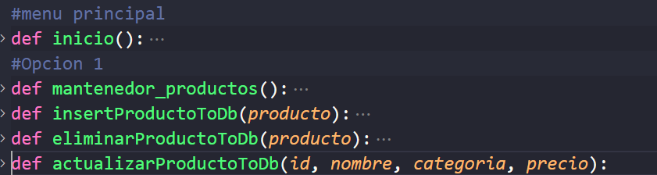
Sistema de Ventas
Vistazo al código en Python
Algunas Funciones

Slide 8
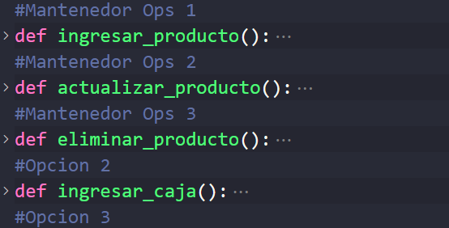
Sistema de Ventas
Vistazo al código en Python
Algunas Funciones

Slide 9
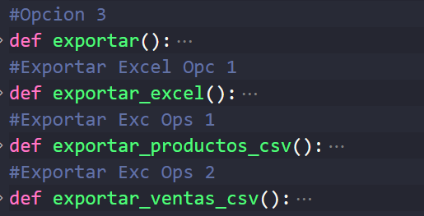
Sistema de Ventas
Vistazo al código en Python
Algunas Funciones

Slide 10
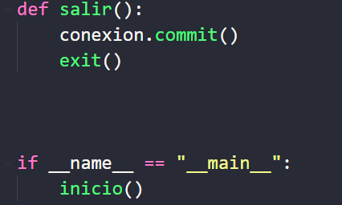
Sistema de Ventas
Vistazo al código en Python
Algunas Funciones
Llamado de función principal

Slide 11
Sistema de Ventas
Vistazo al Proceso ventas
INICIO

Slide 12
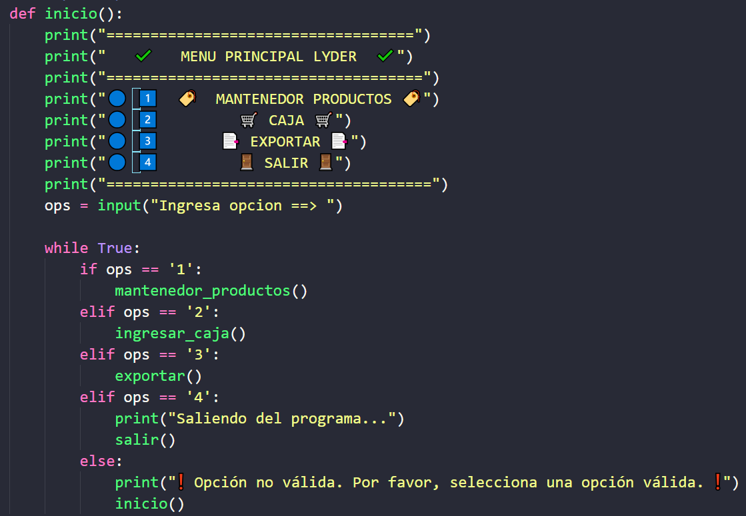

Slide 13
Sistema de Ventas
Vistazo al Proceso ventas
OPCIONES

Slide 14
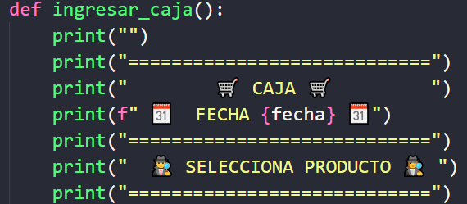
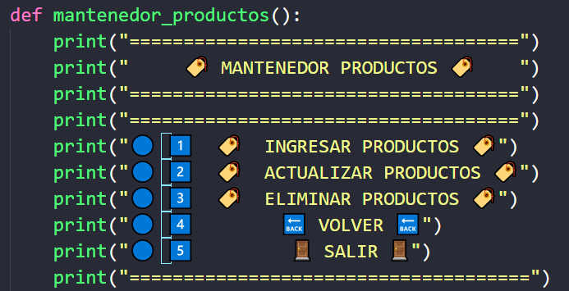
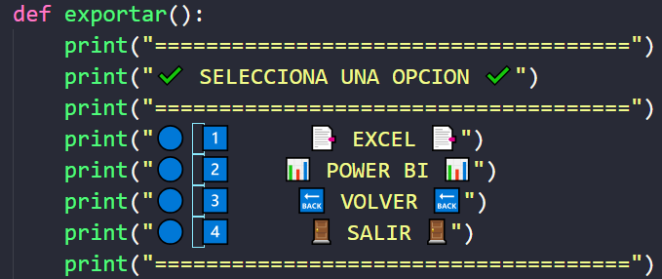
Caja
Mantenedor
Exportar

Slide 15
Sistema de Ventas
Vistazo al Proceso ventas
Exportaciones

Slide 16
Caja
Mantenedor
Exportar

Slide 17
Sistema de Ventas
Lo anterior visto permite al usuario ingresar una venta, luego entregar un reporte de los datos ingresados el cual contiene ID, fecha, producto, cantidad y total

Slide 18
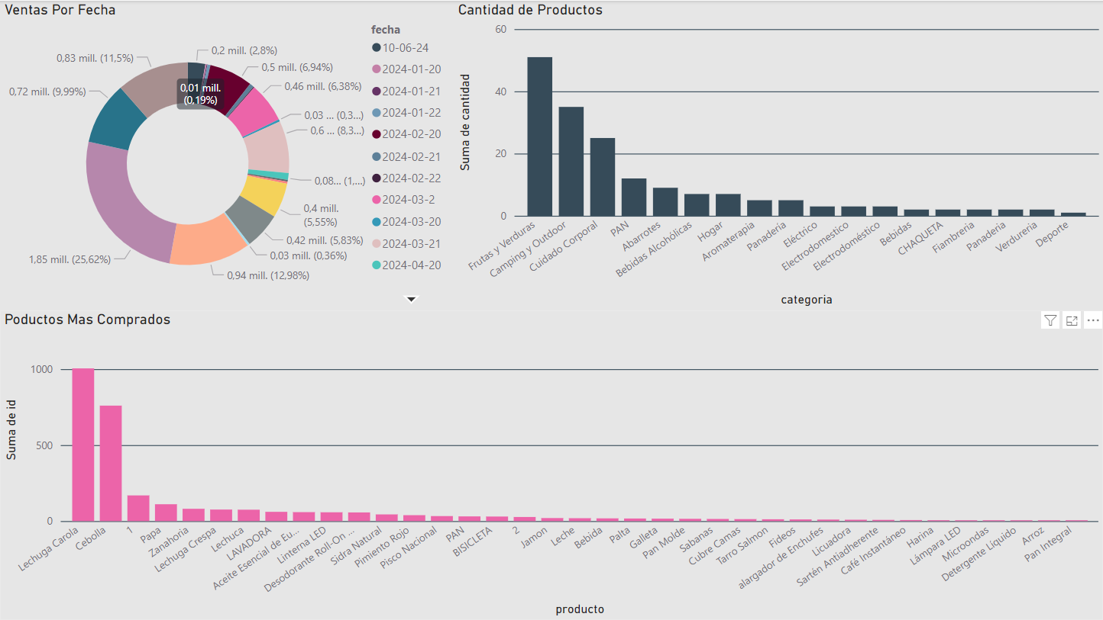
Visualización de Ventas

